Slide 1


Slide 2






تعيين تلميذ(ة) للإجابة.
توجيهات و شرح التعليمات.
عرض فيديو.
المرور بين الصفوف للمساعدة و تصحيح الإنجازات.
عمل في ثنائيات.
نهاية الشريط، المرور إلى الشريحة الموالية.

Slide 3

تنظيم حصص الأسبوع
اليوم 4 -
اليوم1 -
أنشطة اعتيادية.
قراءة : استثمار النص.
الاستماع والتحدث : الإنتاج.
تمارين كتابية: البنيات اللغوية.
أنشطة اعتيادية.
معجم.
الاستماع والتحدث.
الطلاقة.
اليوم 5 -
اليوم 2 -
أنشطة اعتيادية.
الاستماع والتحدث : إعادة الإنتاج.
قراءة: استخلاص العبرة.
تعبير كتابي.
إملاء 2/2..
أنشطة اعتيادية.
الاستماع والتحدث : عناصر الحكاية.
القراءة استراتيجية المفردات.
خط ونقل.
اليوم 6 -
اليوم 3 -
أنشطة اعتيادية الطلاقة: توليف ودعم.
توليف ودعم.
قراءة إثرائية.
أنشطة اعتيادية.
الاستماع والتحدث : البنية السردية / لعب الأدوار.
قراءة: استراتيجية الفهم.
إملاء ½ .

Slide 4








هيكلة حصة اليوم
- 01 انشطة اعتيادية
نشيد : «النخلة».
كلمات بصرية.
- 02طلاقة
توليف ودعم.
- 03أنشطة التوليف و الدعم
إستراتيجية السياق ــــــ إستراتيجية الفهم ــــــ الجملة الفعلية ــــــ التعليق على مشاهد.
- 04قراءة إثرائية
الفأر الصغير: الفهم والاستثمار

Slide 5

عند نهاية الحصة
على الأقل 80 % من المتعلمين سيكونون قادرين على:
قراءة فقرات بطلاقة، والإجابة على أسئلة الفهم.
استثمار التعلمات السابقة لإنجاز تمارين تطبيقية.
قراءة وفهم قصة جديدة

Slide 6

افتتاح الحصة
افتتاح الحصة
الترحيب وتدبير السلوك.
الأنشطة الاعتيادية: نشيد : «النخلة»/ كلمات بصرية.

Slide 7



اختتام الحصة
قراءة إثرائية
أنشطة التوليف والدعم
الطلاقة
افتتاح الحصة
مرحبا بكم . سننطلق في حصة اللغة العربية .

Slide 8


اختتام الحصة
قراءة إثرائية
أنشطة التوليف والدعم
الطلاقة
افتتاح الحصة
قبل أن نبدأ حصة اليوم سأخبركم عن شروط الحصول على نجمة التميز.
في كل حصة سيفوز ثلاثة منكم بالنجمة.
أُنْصِتُ وأَنْتَبِهُ جَيِّداً لِلدَّرْسِ.
دونَ أَن أَقِف، أَرْفَعُ أُصْبُعي لِلْإجابَةِ.

Slide 9


اختتام الحصة
قراءة إثرائية
أنشطة التوليف والدعم
الطلاقة
افتتاح الحصة
ضعوا اللوحة والكراسة في القمطر.

Slide 10


اختتام الحصة
قراءة إثرائية
أنشطة التوليف والدعم
الطلاقة
افتتاح الحصة
أنشدوا.

Slide 11


اختتام الحصة
قراءة إثرائية
أنشطة التوليف والدعم
الطلاقة
افتتاح الحصة
من يقوم للإنشاد؟

Slide 12
إختتام الحصة
قراءة إثرائية
أنشطة التوليف والدعم
الطلاقة
افتتاح الحصة
من يقرأ؟
يجتاز السؤال فئة المتعلمين المتعثرين.
وَميضُ
نَضِجَتْ
أَغْصاني
تَتَطايَرُ
تَتَهاطَلُ
ساطِعَةٌ
اَلْغُيومُ
أَوْرَقَتْ

Slide 13

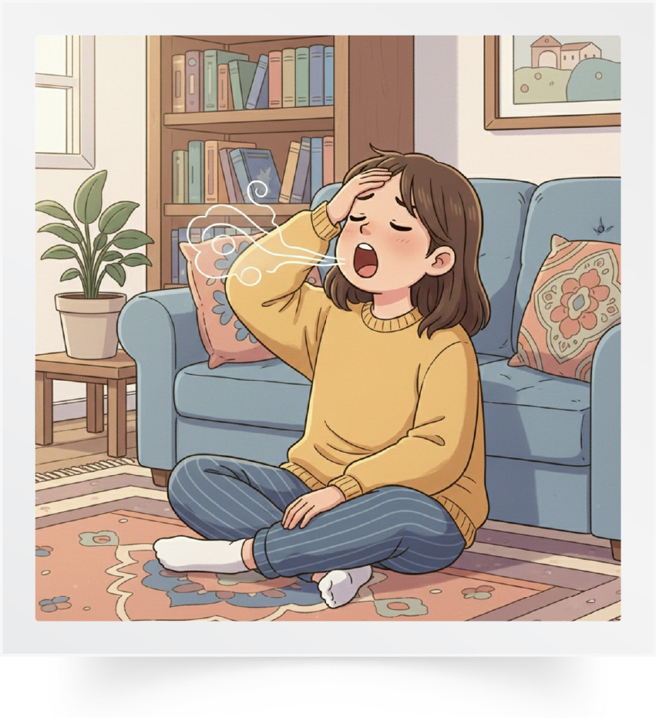



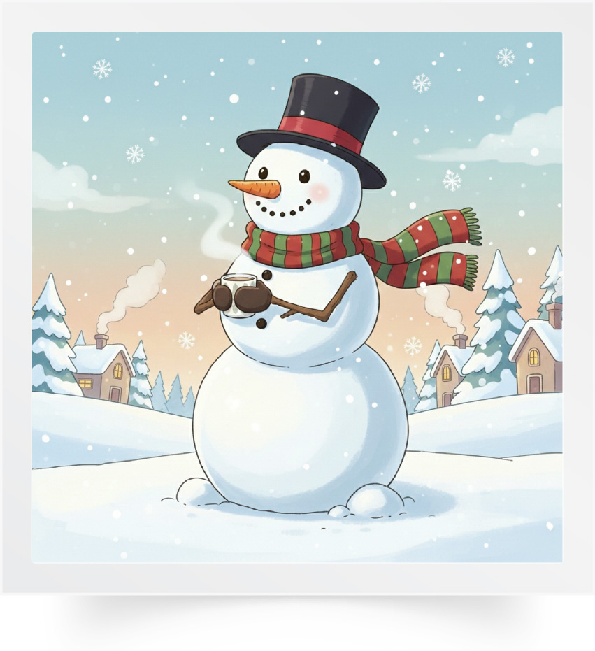
إختتام الحصة
قراءة إثرائية
أنشطة التوليف والدعم
الطلاقة
افتتاح الحصة
سأشير إلى الصورة وأنتم تقولون الجملة التي تعبر عنها الصورة.

Slide 14
إختتام الحصة
قراءة إثرائية
أنشطة التوليف والدعم
الطلاقة
افتتاح الحصة
من يقرأ؟ من يركب جملة مستعملا .....؟
شَتْلَةٌ
هَبَّ
وَميضٌ
تَنَهَّدَتْ
رَجُلُ ٱلثَّلْجِ
تَطايَرَتْ

Slide 15
طلاقة
- 02 طلاقة
توليف ودعم.

Slide 16

إختتام الحصة
قراءة إثرائية
أنشطة التوليف والدعم
الطلاقة
افتتاح الحصة
ستتدربون على قراءة كلمات وقراءة فقرات.

Slide 17
اختتام الحصة
قراءة إثرائية
أنشطة التوليف والدعم
الطلاقة
افتتاح الحصة
لنقرأ معا.
حَوْلَ
حينَ
خِلالَ
يَوْماً
بَلْ
تَحْتَ
ثُمَّ
فَقَطْ

Slide 18
اختتام الحصة
قراءة إثرائية
أنشطة التوليف والدعم
الطلاقة
افتتاح الحصة
من يقرأ؟
حَوْلَ
حينَ
خِلالَ
يَوْماً
بَلْ
تَحْتَ
ثُمَّ
فَقَطْ

Slide 19

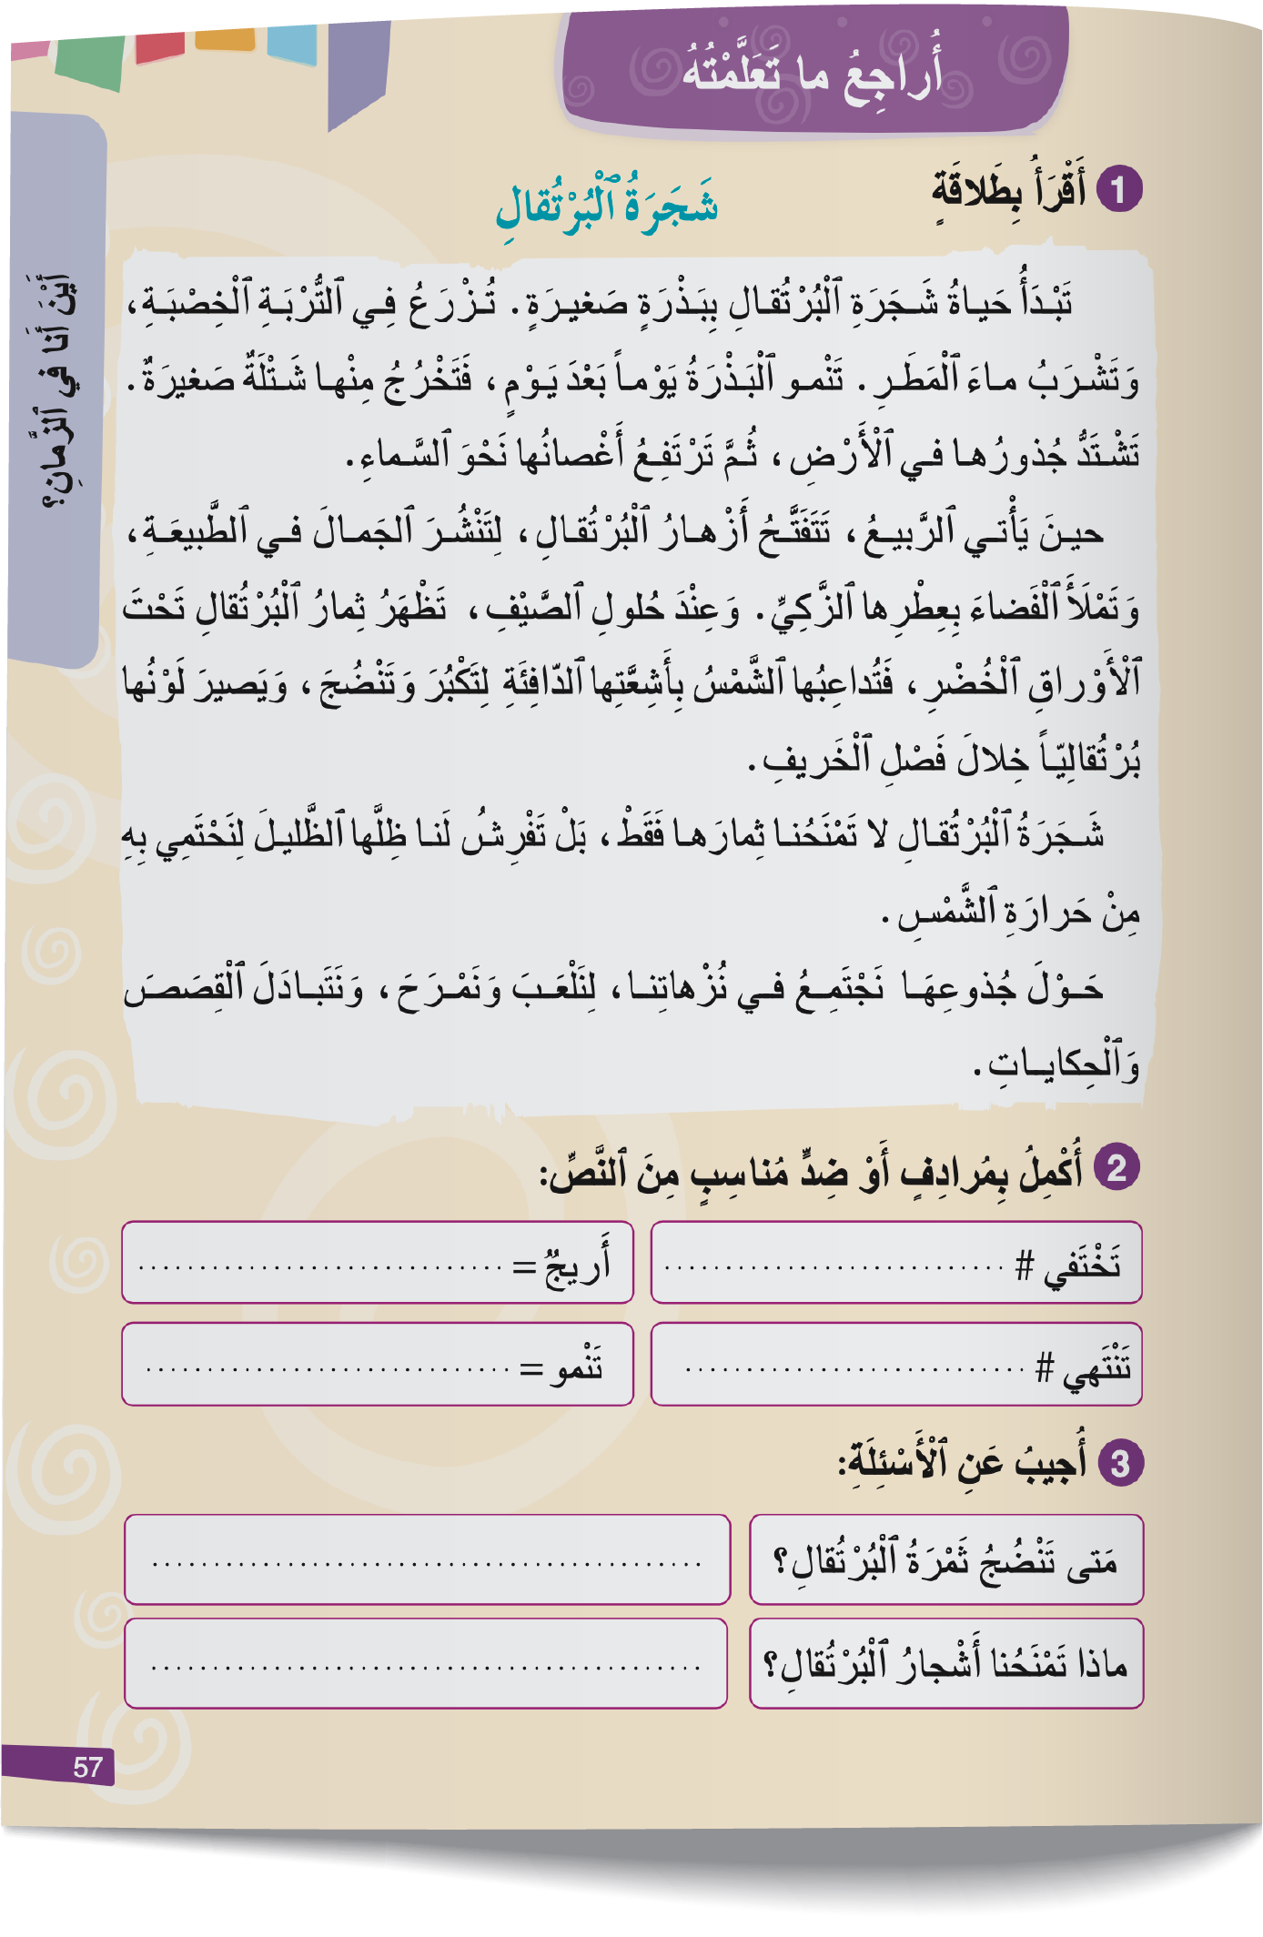
إختتام الحصة
قراءة إثرائية
أنشطة التوليف والدعم
الطلاقة
افتتاح الحصة
خذوا كراساتكم. ص 57

Slide 20
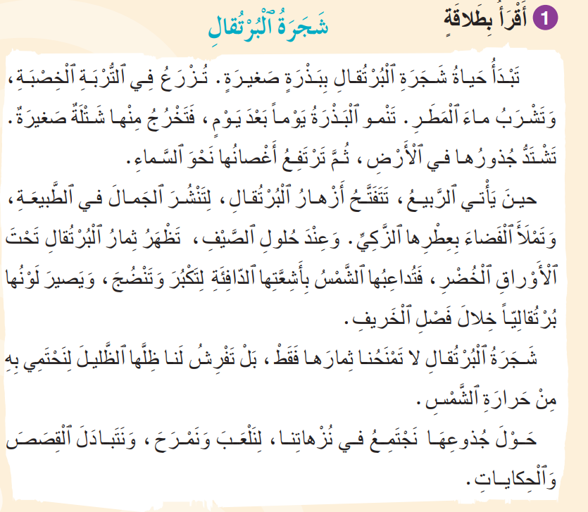
إختتام الحصة
قراءة إثرائية
أنشطة التوليف والدعم
الطلاقة
افتتاح الحصة
تابعوا معي. سأقرأ النص.

Slide 21
إختتام الحصة
قراءة إثرائية
أنشطة التوليف والدعم
الطلاقة
افتتاح الحصة
نقرأ معا؛ أنا أقرأ وأنتم تُرددون بعدي.

Slide 22

إختتام الحصة
قراءة إثرائية
أنشطة التوليف والدعم
الطلاقة
افتتاح الحصة
خذوا كراساتكم؛ اقرؤوا النص قراءة هامسة وضعوا خطا تحت هذه الكلمات
سأمر بين الصفوف لمساعدتكم.
حَوْلَ
حينَ
خِلالَ
يَوْماً
بَلْ
تَحْتَ
ثُمَّ
فَقَطْ

Slide 23
إختتام الحصة
قراءة إثرائية
أنشطة التوليف والدعم
الطلاقة
افتتاح الحصة
من يقرأ الفقرة 1؟ من يتابع؟

Slide 24
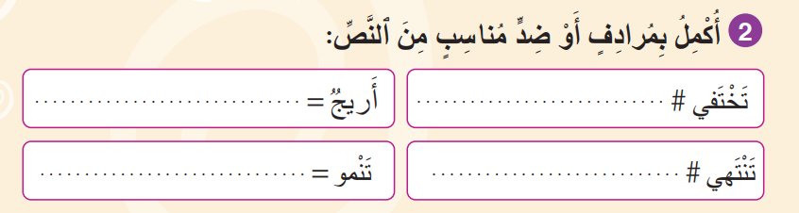
إختتام الحصة
قراءة إثرائية
أنشطة التوليف والدعم
الطلاقة
افتتاح الحصة
بعد أن قرأنا النص – سنبحث عن مرادف أو ضد الكلمات التالية. من يقرأ الكلمة 1؟
عودوا إلى النص للبحث عن المطلوب.

Slide 25
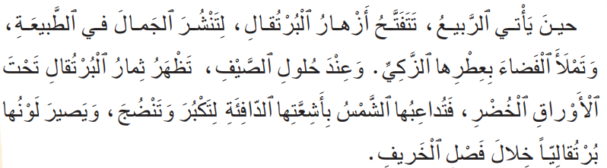
إختتام الحصة
قراءة إثرائية
أنشطة التوليف والدعم
الطلاقة
افتتاح الحصة
من يقرأ الجملة؟– تظهر ثمار البرتقال ضدها تختفي .

Slide 26
إختتام الحصة
قراءة إثرائية
أنشطة التوليف والدعم
الطلاقة
افتتاح الحصة
ابحثوا في النص عن ضد : تنتهي؛ و مرادف: أريج- - تنمو .

Slide 27
إختتام الحصة
قراءة إثرائية
أنشطة التوليف والدعم
الطلاقة
افتتاح الحصة
صححوا.
عِطْرٌ
تَظْهَرُ
تَكْبُرَ
تَبْدَأُ

Slide 28
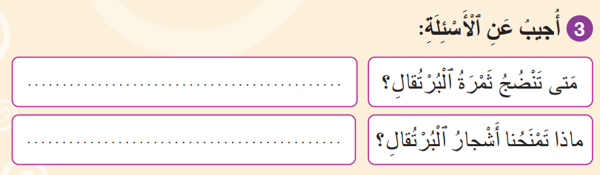
إختتام الحصة
قراءة إثرائية
أنشطة التوليف والدعم
الطلاقة
افتتاح الحصة
سنجيب عن الأسئلة. من يقرأ السؤال 1؟ عودوا إلى النص للبحث عن الجواب.

Slide 29
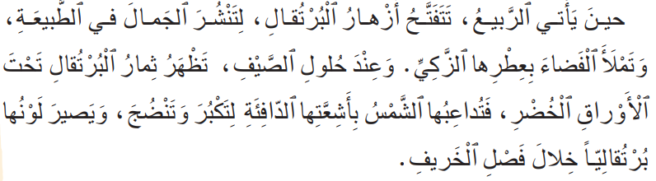
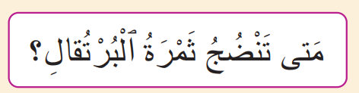
إختتام الحصة
قراءة إثرائية
أنشطة التوليف والدعم
الطلاقة
افتتاح الحصة
من يقرأ المقطع من النص؟ من يجيب؟

Slide 30
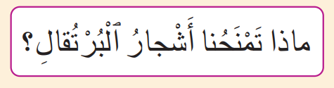
إختتام الحصة
قراءة إثرائية
أنشطة التوليف والدعم
الطلاقة
افتتاح الحصة
من يقرأ السؤال 2؟ عودوا إلى النص للبحث.

Slide 31
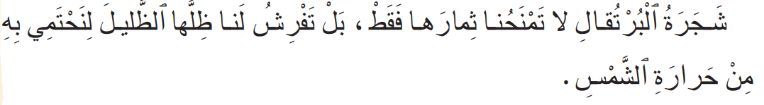
إختتام الحصة
قراءة إثرائية
أنشطة التوليف والدعم
الطلاقة
افتتاح الحصة
من يقرأ المقطع من النص؟ من يجيب؟

Slide 32
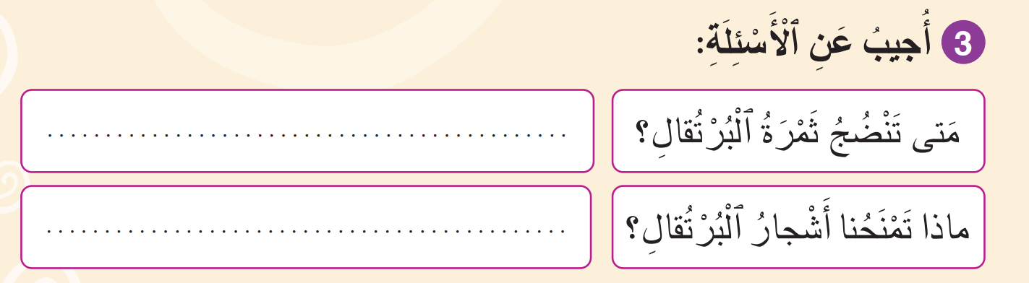
إختتام الحصة
قراءة إثرائية
أنشطة التوليف والدعم
الطلاقة
افتتاح الحصة
الآن؛ انقلوا الإجابات عن الأسئلة بخط جميل
في فَصْلِ ٱلصَّيْفِ.
اَلثِّمارَ وَٱلظِّلَّ ٱلظَّليلَ.

Slide 33

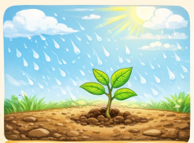

إختتام الحصة
قراءة إثرائية
أنشطة التوليف والدعم
الطلاقة
افتتاح الحصة
على دفاتركم؛ عبروا عن المشاهد بجمل لوصف شجرة البرتقال خلال الفصول.

Slide 34
إختتام الحصة
قراءة إثرائية
أنشطة التوليف والدعم
الطلاقة
افتتاح الحصة
صححوا.
هَطَلَ ٱلْمَطَرُ عَلى بَذْرَةٍ صَغيرَةٍ في ٱلتُّرْبَةِ، فَنَبَتَتْ وَنَمَتْ حَتّى أَصْبَحَتْ شَجَرَةً تَزْهو بِأَزْهارِها ٱلْبَيْضاءِ. وَمَعَ حُلولِ ٱلصَّيْفِ، أَثْمَرَتِ ٱلشَّجَرَةُ وَأَعْطَتْ ثِماراً ناضِجَةً، فَجاءَ ٱلْأَطْفالُ يَقْطِفونَها وَيَسْتَظِلّونَ بِظِلِّها.

Slide 35
قراءة إثرائية
- 04 قراءة إثرائية
الفأر الصغير: الفهم والاستثمار

Slide 36
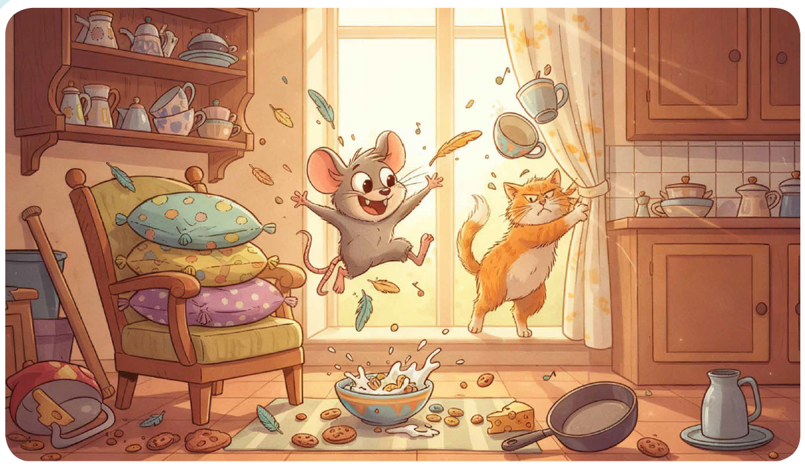
إختتام الحصة
قراءة إثرائية
أنشطة التوليف والدعم
الطلاقة
افتتاح الحصة
من منكم يذكرني بعنوان القصة التي تعرفنا عليها الأسبوع الماضي؟

Slide 37
إختتام الحصة
قراءة إثرائية
أنشطة التوليف والدعم
الطلاقة
النشاط الاعتيادي
قصة" الفأر الصغير". عم كانت القصة تتحدث؟

Slide 38
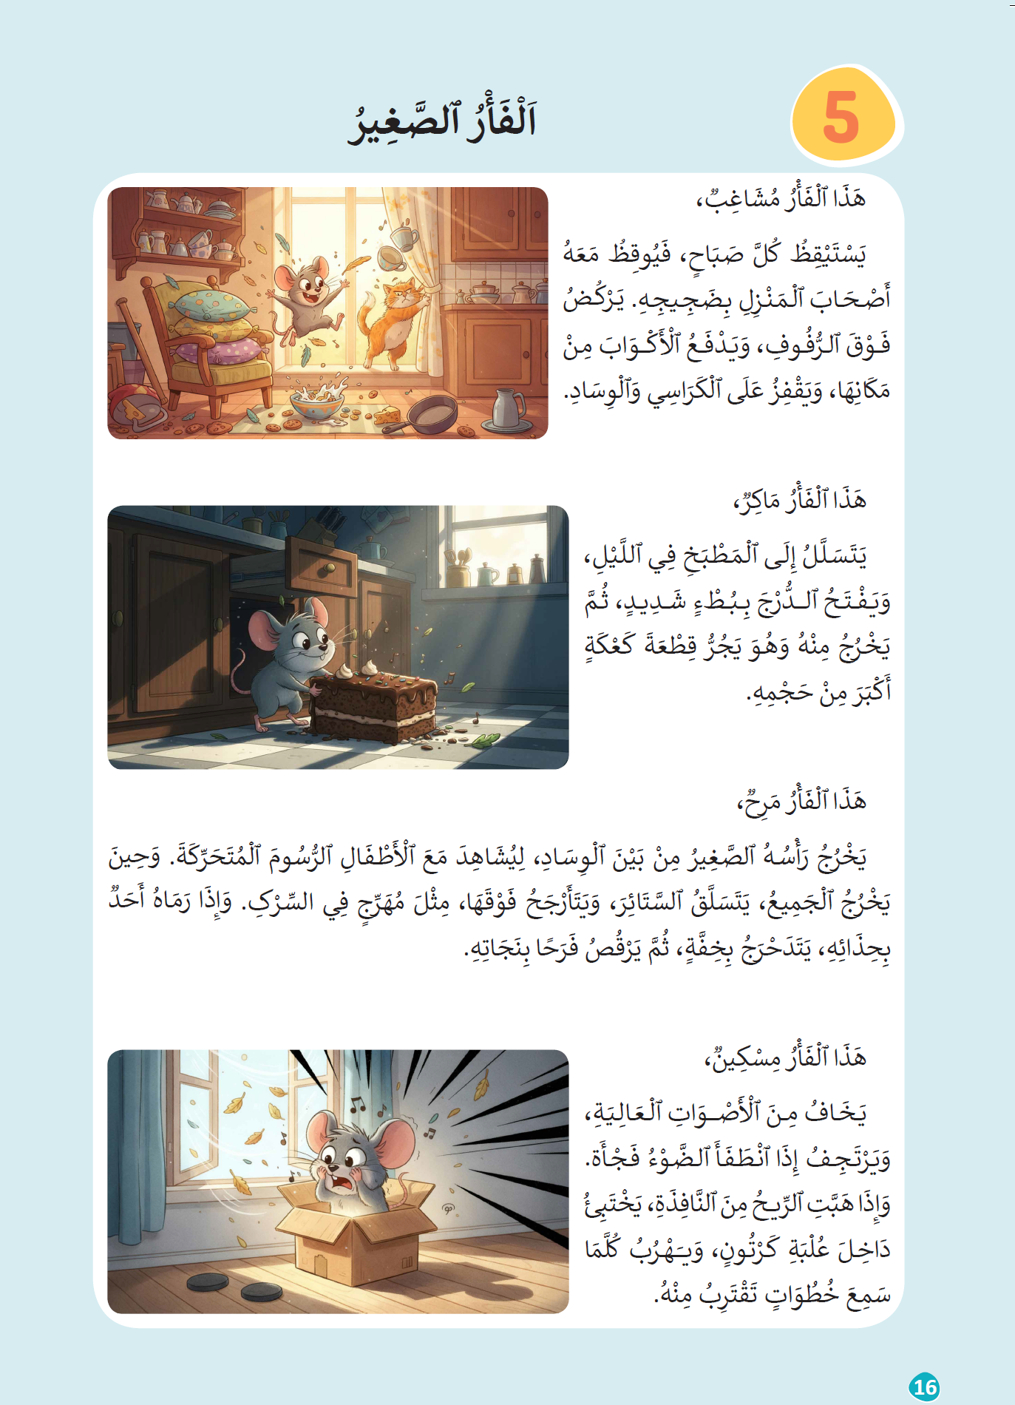
إختتام الحصة
قراءة إثرائية
أنشطة التوليف والدعم
الطلاقة
النشاط الاعتيادي
سأعيد قراءة القصة. وسأطرح عليكم أسئلة. انتبهوا جيدا

Slide 39
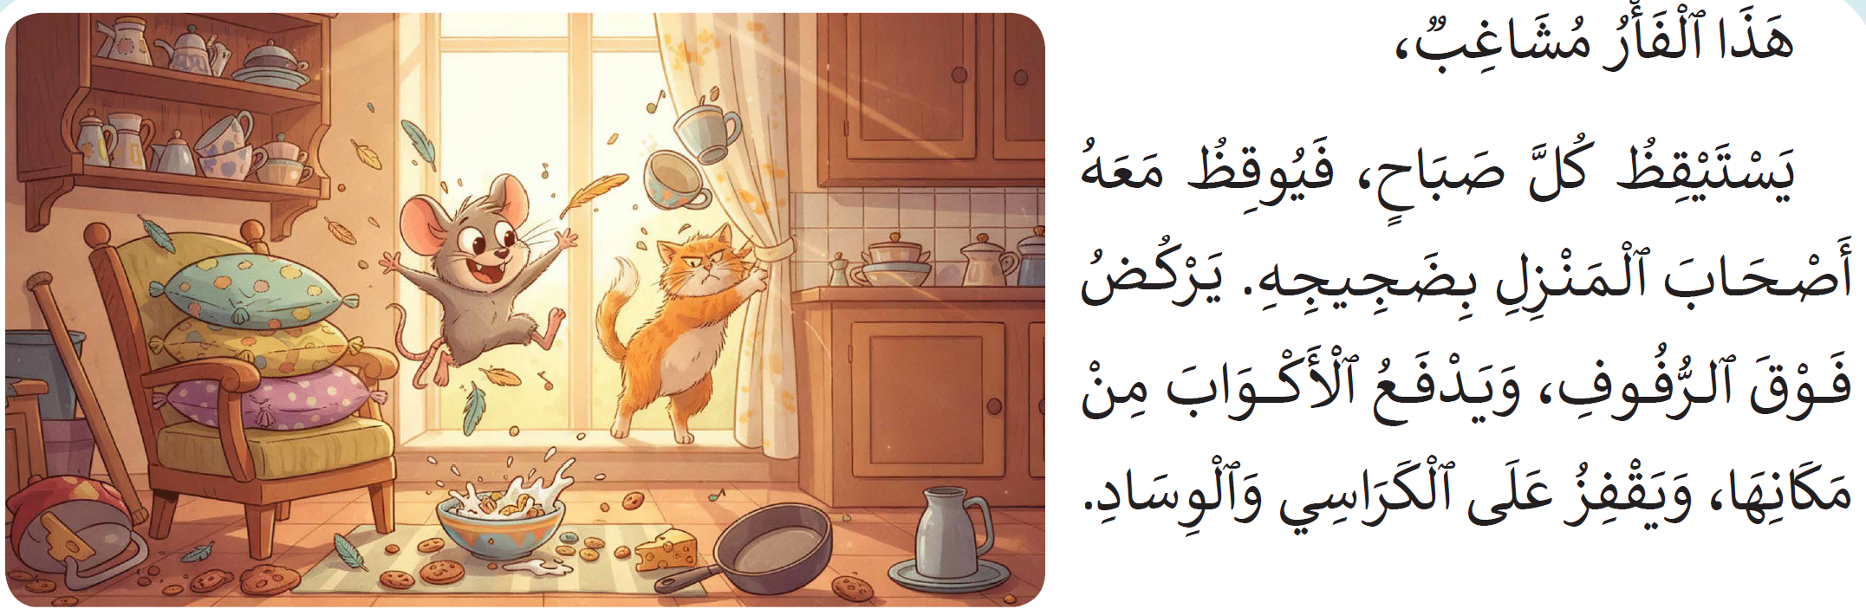
إختتام الحصة
قراءة إثرائية
أنشطة التوليف والدعم
الطلاقة
النشاط الاعتيادي
سأقرأ القصة. انتبهوا جيدا

Slide 40
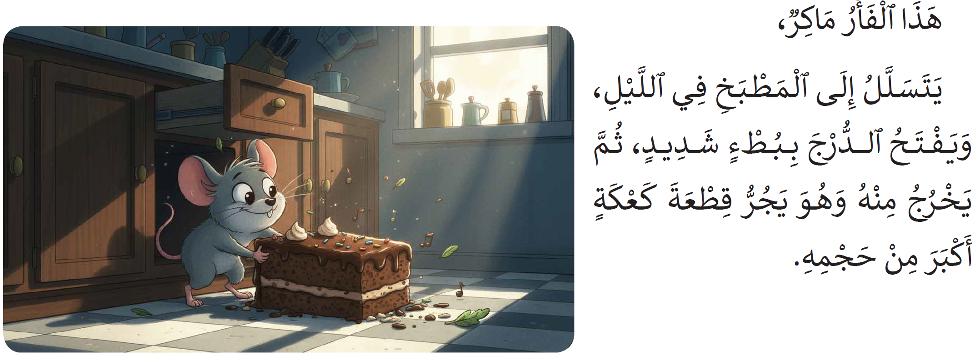
إختتام الحصة
قراءة إثرائية
أنشطة التوليف والدعم
الطلاقة
النشاط الاعتيادي
يتابع الأستاذ القراءة.

Slide 41
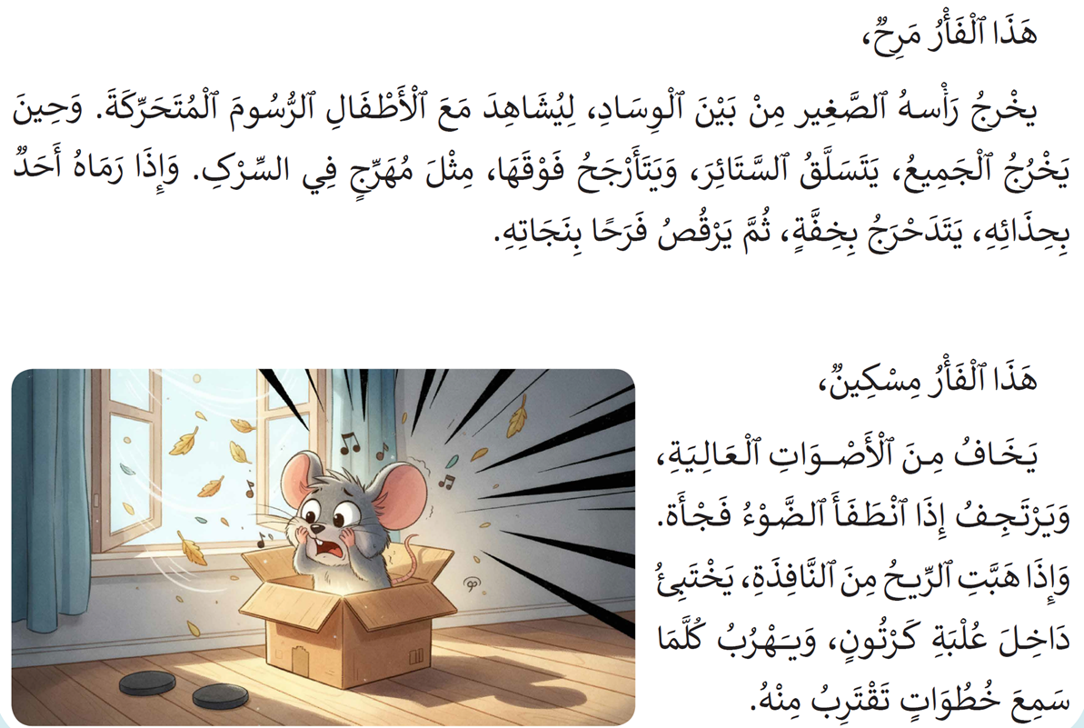
إختتام الحصة
قراءة إثرائية
أنشطة التوليف والدعم
الطلاقة
النشاط الاعتيادي
يتابع الأستاذ القراءة.

Slide 42
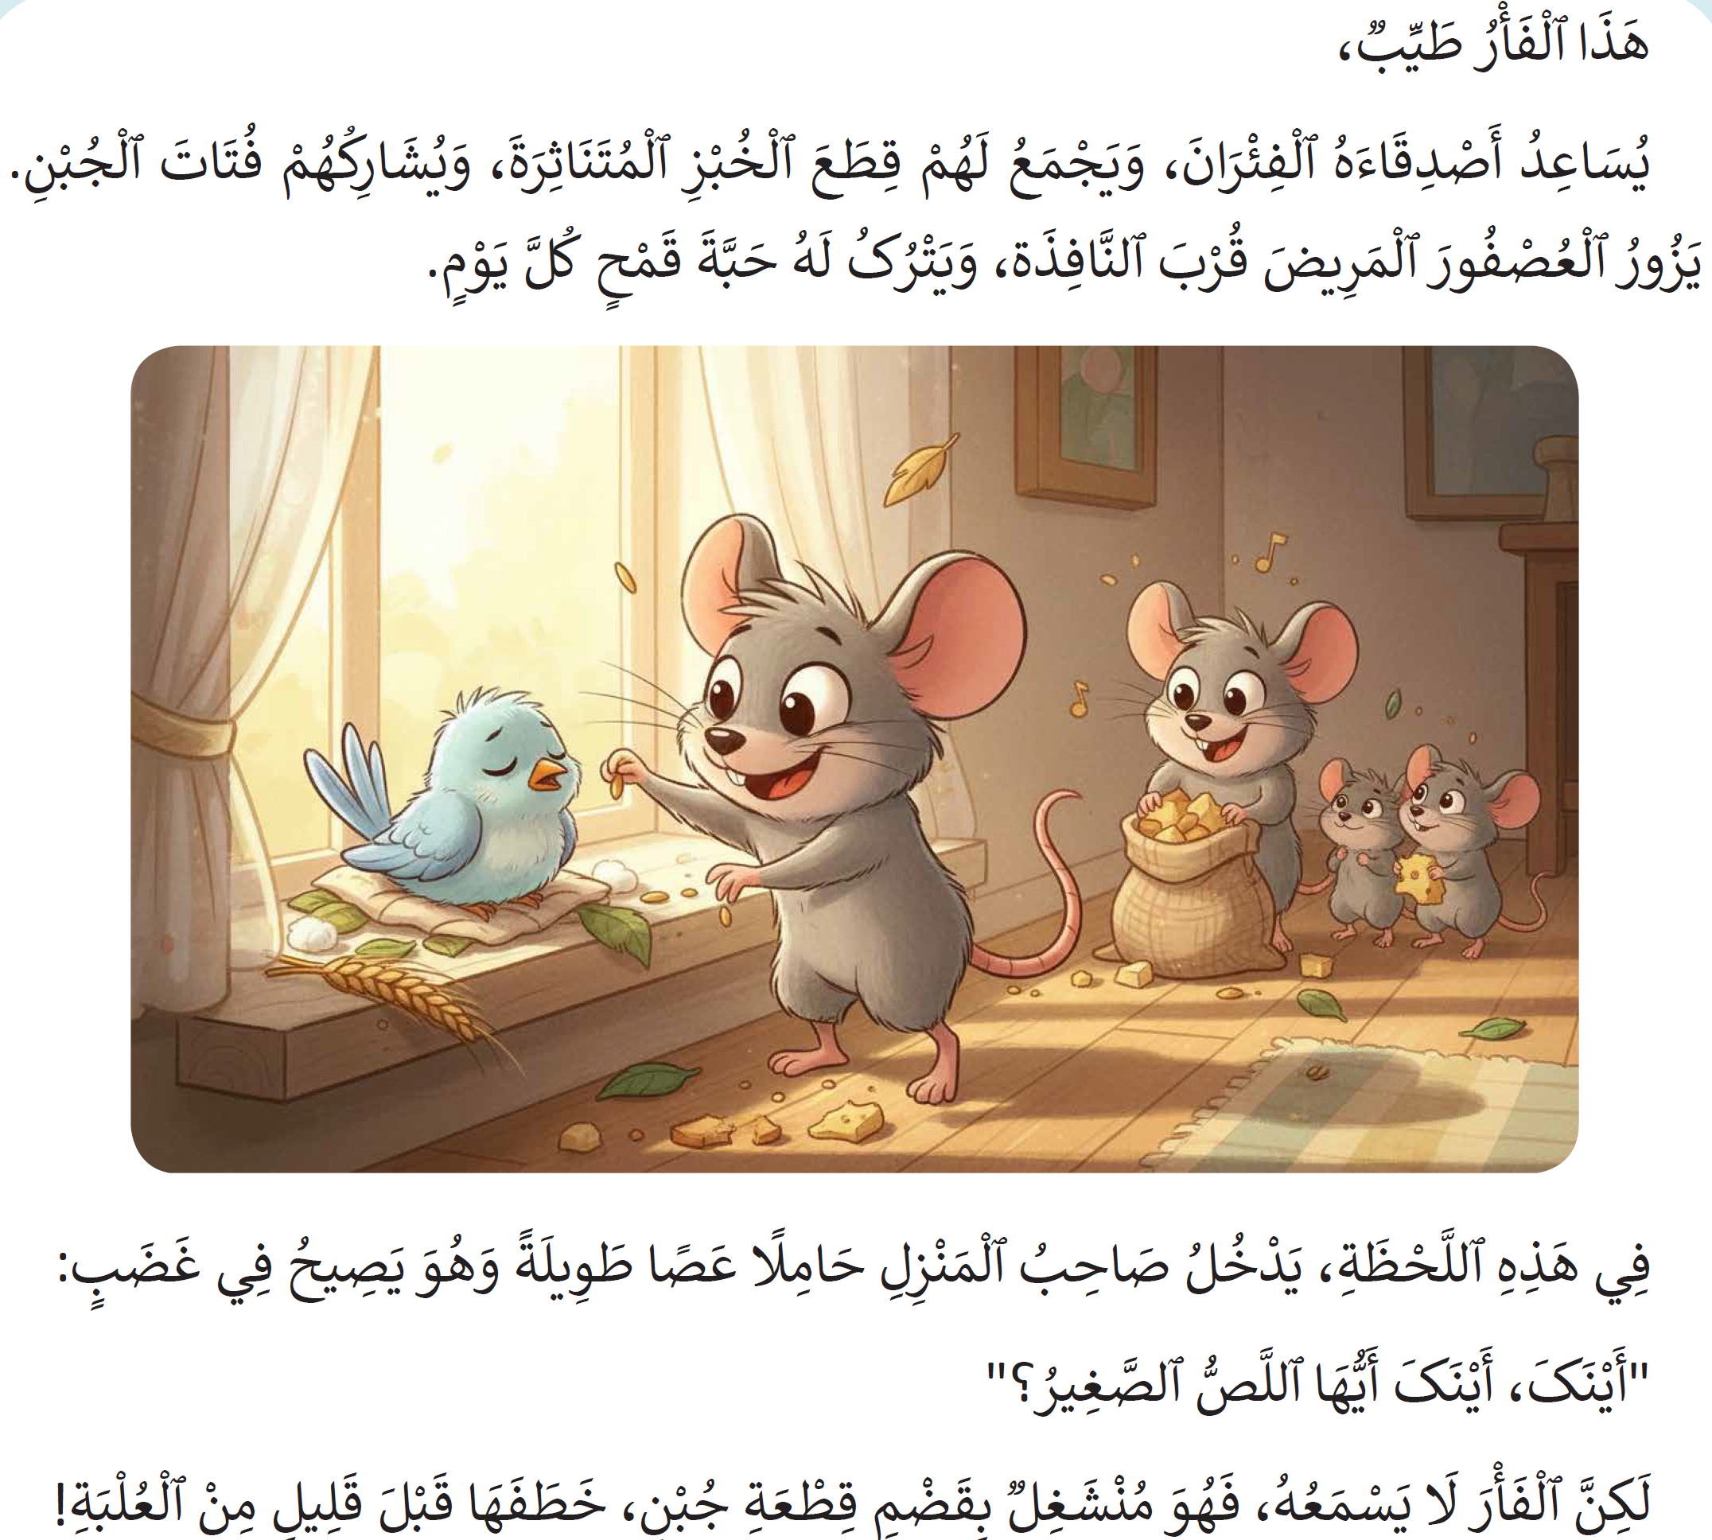
إختتام الحصة
قراءة إثرائية
أنشطة التوليف والدعم
الطلاقة
النشاط الاعتيادي
يتابع الأستاذ القراءة.

Slide 43
إختتام الحصة
قراءة إثرائية
أنشطة التوليف والدعم
الطلاقة
النشاط الاعتيادي
والآن، ستقومون مثنى مثنى لقراءة القصة.

Slide 44
إختتام الحصة
قراءة إثرائية
أنشطة التوليف والدعم
الطلاقة
النشاط الاعتيادي
ثنائي آخر يتابع القراءة؟

Slide 45
إختتام الحصة
قراءة إثرائية
أنشطة التوليف والدعم
الطلاقة
النشاط الاعتيادي
من يتابع القراءة؟

Slide 46
إختتام الحصة
قراءة إثرائية
أنشطة التوليف والدعم
الطلاقة
النشاط الاعتيادي
من يتابع القراءة؟

Slide 47

إختتام الحصة
قراءة إثرائية
أنشطة التوليف والدعم
الطلاقة
افتتاح الحصة
إِلى أَيْنَ يَتَسَلَّلُ ٱلْفَأْرُ في ٱللَّيْلِ؟

Slide 48
إختتام الحصة
قراءة إثرائية
أنشطة التوليف والدعم
الطلاقة
افتتاح الحصة
لِماذا يَخْتَبِئُ ٱلْفَأْرُ داخِلَ ٱلْكَرْتونِ؟

Slide 49
إختتام الحصة
قراءة إثرائية
أنشطة التوليف والدعم
الطلاقة
افتتاح الحصة
ماذا يَجْمَعُ ٱلْفَأْرُ لِأَصْدِقائِهِ؟

Slide 50
إختتام الحصة
قراءة إثرائية
أنشطة التوليف والدعم
الطلاقة
افتتاح الحصة
ما ٱلَّذي يَدُلُّ عَلى أَنَّ ٱلْفَأْرَ كانَ مَشْغولاً وَمُنْهَمِكاً؟

Slide 51
إختتام الحصة
قراءة إثرائية
أنشطة التوليف والدعم
الطلاقة
افتتاح الحصة
تَخَيَّلْ أَنَّكَ صاحِبُ ٱلْمَنْزِلِ، ماذا سَتَفْعَلُ حينَ تَرى ٱلْفَأْرَ يُساعِدُ أَصْدِقاءَهُ؟

Slide 52
اختتام الحصة
اختتام الحصة
ماذا تعلمتم اليوم؟
واجباتكم المنزلية.

Slide 53

إلى اللقاء في الحصة المقبلة
اختتام الحصة
قراءة إثرائية
أنشطة التوليف والدعم
الطلاقة
افتتاح الحصة

Slide 54

بناء على إنجازات المتعلمين خلال الممارسة المستقلة
ما تقديرك لنسبة التحكم في هدف الدرس؟
تسجل النسبة على صفحة اليوم من مذكرة الأستاذ.

